Slide 1
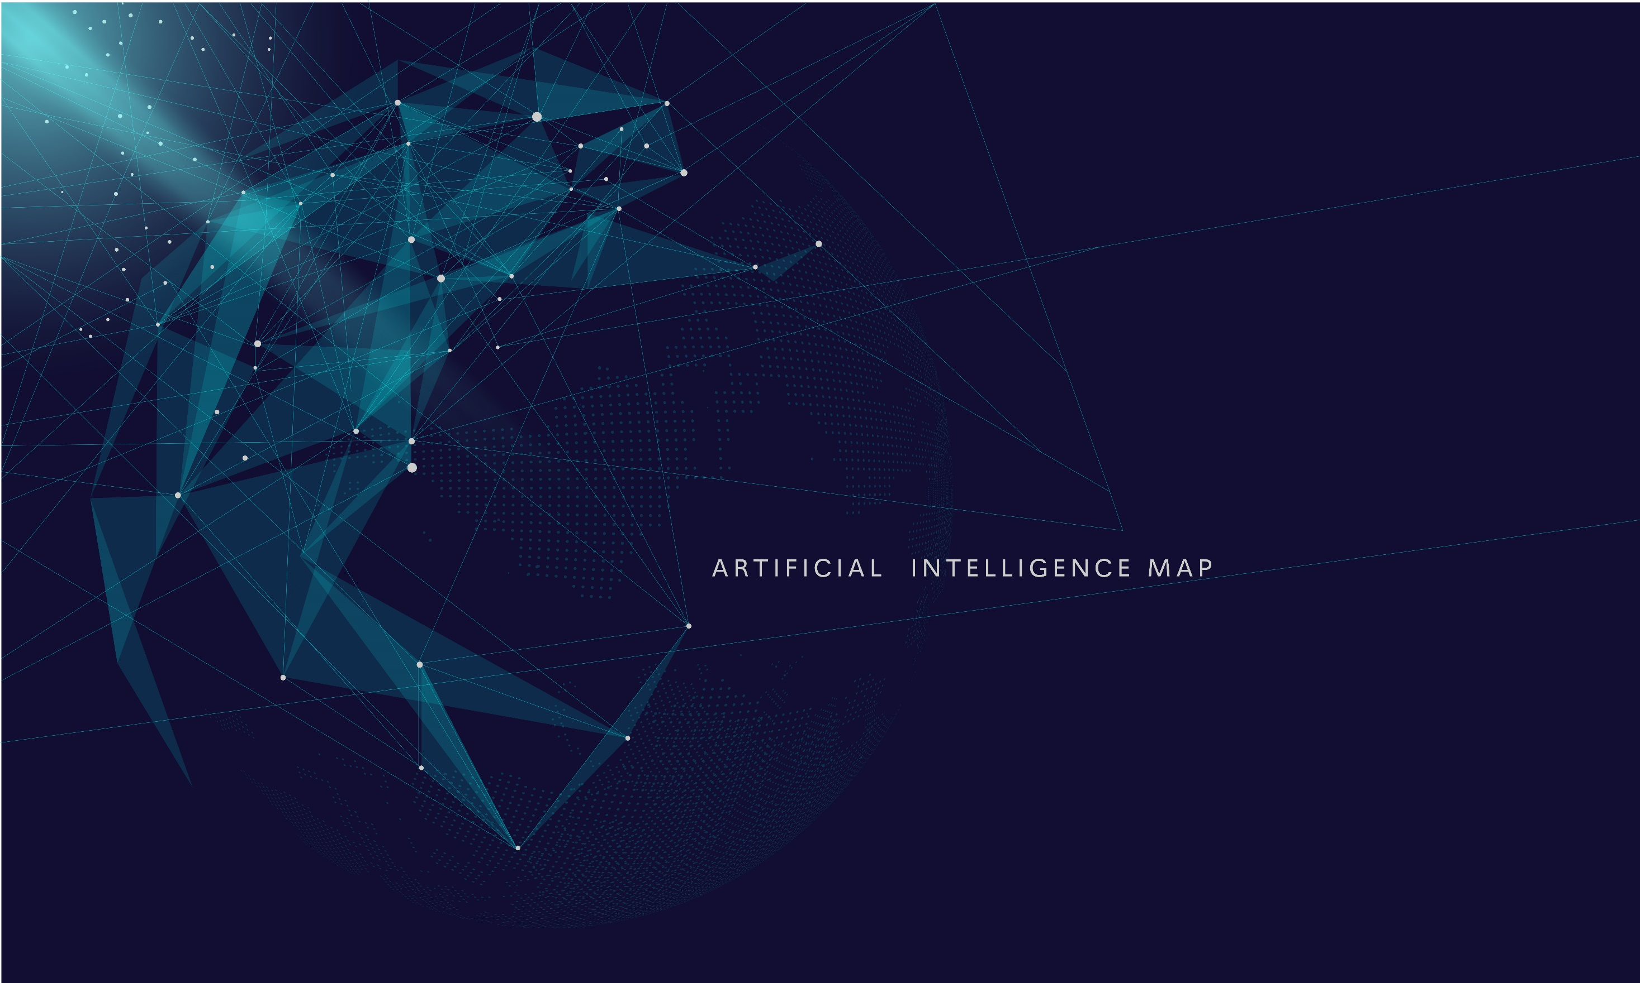


2022 中国RPA+AI开发者大赛
用于软件测试的智测机器人
队伍名：荷月半廿

Slide 2

作品信息
参赛作品：用于软件测试的智测机器人
作品应用场景：软件测试领域
所在单位：南京大学，计算机科学与技术系。
成员：何强强、杨尚、罗思琪、宋鉴清。
队伍名称和口号：
名称： 荷月半廿
口号：诚朴雄伟，励学敦

Slide 3
目录
contents
01
需求分析
02
项目内容
03
模式与技术创新
04
方案价值与收益

Slide 4
01
PART
需求分析

Slide 5
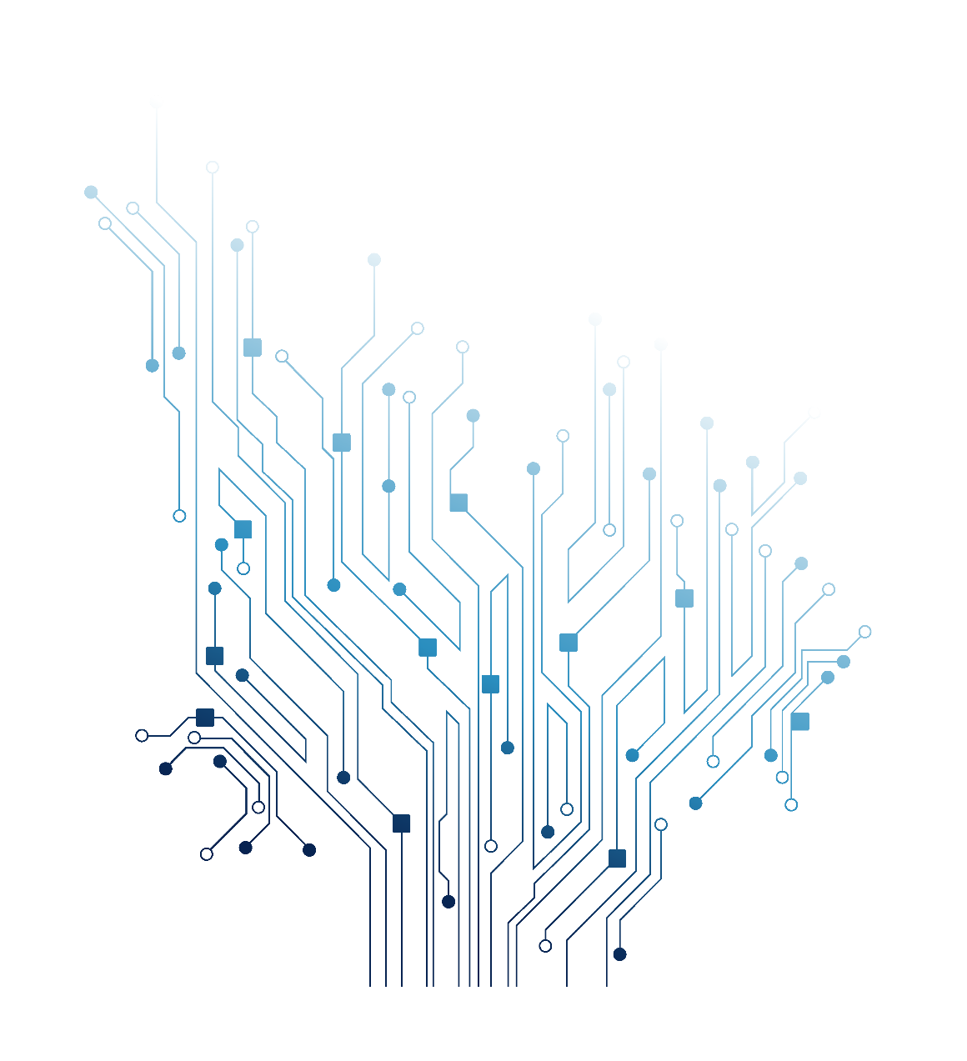
一、需求分析
市场规模大
专业人才稀缺
全球软件测试市场规模达到了713.58亿元，预计到2027年将达到2255.04亿元，年复合增长率为17.9%，测试人员超过了150万。
国内超过150万软件从业人员中，能担当软件测试职位的不超过10万人，具有3-5年以上从业经验的更是不足5万人，紧缺的软件测试工程师的数量和能力也比较薄弱。
规则固定的测试流程多
自动化测试工具成本高
几乎所有的软件都需要进行接口测试、登录测试、数据库测试、安全性测试、兼容性测试等。重复性测试较多。
自动化工具的成本包括两方面，一方面是购买成本，许多自动化测试软件价格高昂；另一方面是使用成本，自动化测试工具需要用户编写脚本，对于需求频繁更改的软件，测试它所需要的脚本需要频繁变动和维护。
软件测试行业的需求分析

Slide 6
02
PART
项目内容

Slide 7
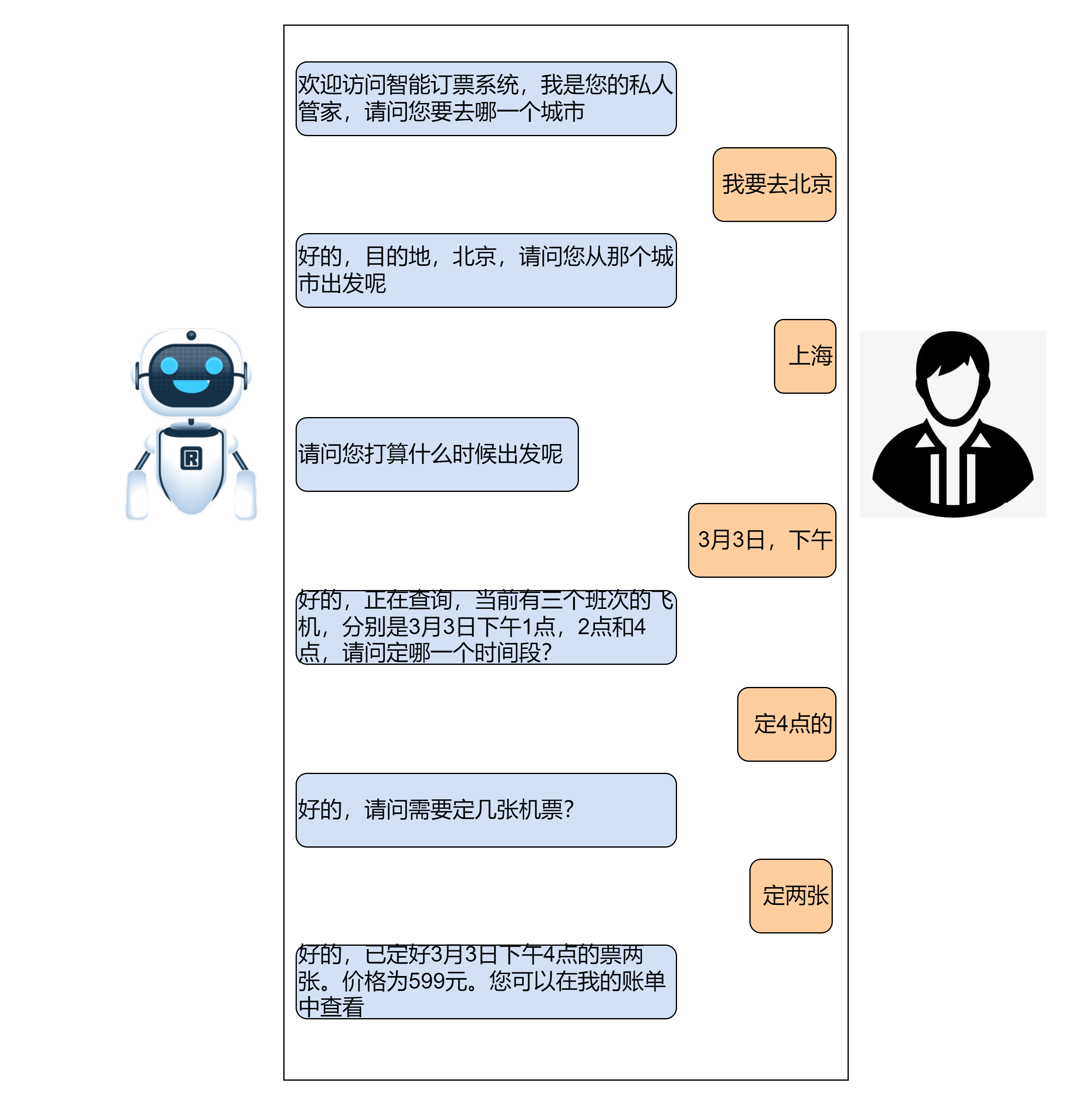
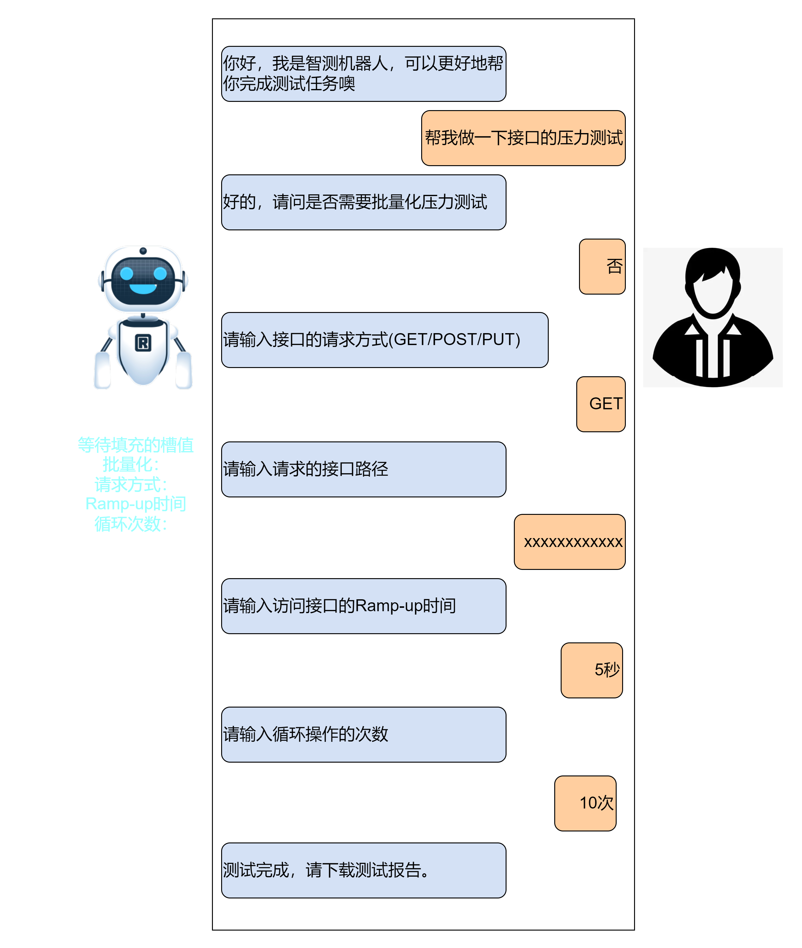
二、项目内容-任务型对话样例

Slide 8
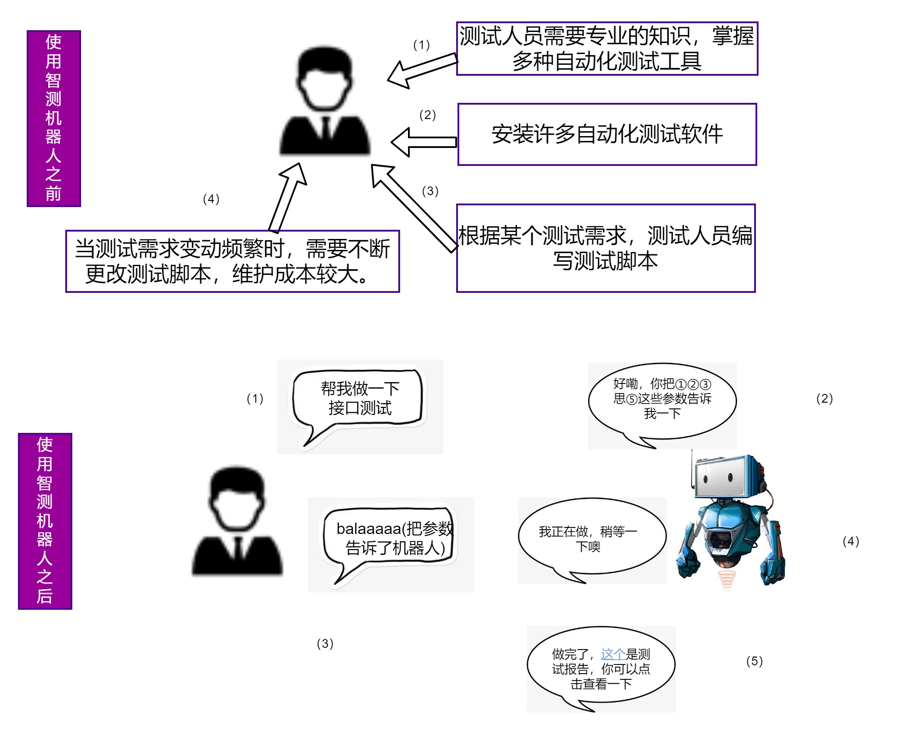
二、项目内容-使用智测机器人前后对比分析

Slide 9
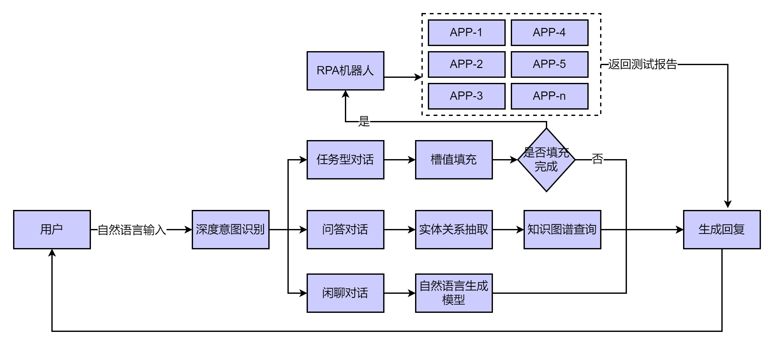
二、项目内容-智测机器人流程图

Slide 10
二、项目内容-已完成的测试任务
已完成的测试任务脚本 | 对应的自动化测试工具
登录测试 | Selenium
链接测试 | Xenu
浏览器兼容性测试 | BrowseEmAll
代码格式检查 | robotframework
接口测试 | JMeter

Slide 11
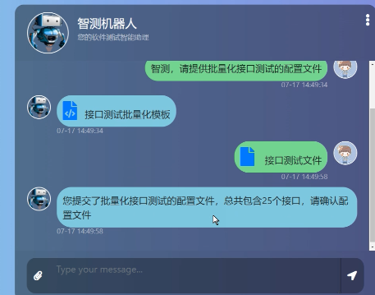
二、项目内容-批量化
上传配置文件
以对话作为媒介完成测试任务，可以帮助用户更好的理清测试任务的详细内容。当用户熟悉测试流程后，可以直接向智测机器人提供配置的json文件，通过上传配置文件，直接自动化测试。
批量化配置文件
除了提供配置文件完成一项测试任务外，还可以在配置文件中，设置批量化，从而使机器自动化完成一批任务。极大的解放了测试人员的时间。

Slide 12
03
PART
模式与技术创新

Slide 13

三、模式与技术创新-模式创新
自动化完成测试任务
平台无关性
对于重复度高，原子化的测试任务，智测机器人能够自动完成并返回测试结果
由于自动化测试工具安装配置需要消耗大量的时间，且购买自动化测试工具的费用过高。因此所有的自动化测试工具应自动安装在智测机器人后端，使用和安装对前端透明。
测试领域六大需求
低代码甚至无代码
针对软件测试行业现有的痛点，智测机器人解决测试领域六大需求。
测试任务指导
测试人员使用自动化测试工具完成测试任务时，可以不用写测试脚本，在低代码甚至无代码的情况下完成测试任务。
由于缺乏具有经验的专业测试人员，因此智测机器人可以在完成测试任务的过程中指导测试人员测试工具的使用。并能够对测试过程中遇到的问题进行一定的解答。
具有较强的自适应性
智能化
智测机器人可以适应测试需求的各种变化并较好的完成测试任务。
智测机器人应具有智能，能够自动分析出用户的意图，理解用户的需求。并做出合适的反应。

Slide 14
三、模式与技术创新-技术创新
软件测试与任务型对话相结合
本文首创性的将软件测试与任务型对话相结合，将原子性的软件测试任务使用对话的方式将参数传递给智测机器人并完成测试，极大的解放了测试人员的人力。此外，本项目提供了基于配置的批量化软件测试。进一步提升了测试效率
智能化测试机器人
本项目利用了深度自然语言处理技术，赋予了机器人智能，使得智测机器人可以准确的识别人的意图，并给出相应的回应。此外，我们从百度百科中爬取并构建了软件测试的知识图谱，使智测可以较好的回答一部分软件测试的相关问题。
可扩充RPA框架
本项目使用了可扩充的RPA框架。具体来说，RPA机器人负责管理APP，每一个APP是一项测试任务的流程自动化。当任务型对话结束后，由RPA机器人负责调用相应的APP完成测试任务。后期添加，或者删除测试任务时，无需更改RPA框架，可以直接加入到RPA机器人中。

Slide 15
04
PART
方案价值与收益

Slide 16

四、方案价值与收益
降低了对测试人员的要求
可扩展的RPA机器人
当前测试人员紧缺，智测机器人降低了对测试人员的要求，测试人员不必熟悉各种工具，而是在智测的提醒下输入参数即可进行测试，并整理智测返回的测试报告
当前，智测机器人包括了接口测试、浏览器兼容性测试、链接测试、登录测试和代码格式检查。未来可以扩展到更多的测试，包含更多的功能。在多次迭代中，智测机器人有望完成大部分测试任务。
降低了软件公司的成本
提供了全新的思路
一方面，软件公司不必花钱购买自动化测试软件，另一方面，原先3个人完成的工作，在智测的帮助下现在只需要一个人，有效的降低了人力成本。
将流程自动化机器人集成起来，利用对话而不是操作软件的方式调用相应的RPA的研究仍处于萌芽时期。本项目以软件测试为例，开发了智测机器人，展示了对话调用RPA的可行性。
收益
中小公司的测试、开发比一般在1：4到1：6，大公司一般在1：2，而微软更是达到了2：1的测试开发比。当下软件测试的主要矛盾是日益增长的测试人才的需求与专业化测试人才数量的矛盾。
智测机器人可以在三方面降低企业的成本。1.降低了采购自动化测试软件的成本。2. 降低了对测试人员的需求。3.智测机器人要求测试人员提供参数，间接的帮助测试人员熟悉了一些测试任务的测试流程，降低了对测试人员的培训成本。

Slide 17
感谢您的观看与支持
Thank you
队伍名：荷月半廿，答辩人：何强强

